Slide 1

2021 年中总结汇报
汇报人：彭淼

Slide 2
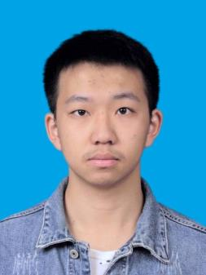
01 自我介绍
个人信息
学习经历
姓名：彭淼
年龄：20
籍贯：四川成都
政治面貌：预备党员
本科院校：东北大学
本科专业：软件工程（大数据实验班）
研究生专业：计算机科学与技术
Notes:
我叫彭淼，今年20岁，来自四川成都，是今年9月份入学的硕士一年级学生，专业是计算机科学与技术。
我本科是在辽宁沈阳就读的东北大学，专业是软件工程。在东北洗了四年大澡堂之后终于可以回到拥有独立卫浴的了。
然后我是这个月初刚来的武汉。一个人初来乍到人生地不熟的，超级感激老师和学长学姐们的帮助和关照，让我能够比较快速地融入新的环境。
因为我可能性格比较地慢热，然后也比较内向一点，所以刚到一个新的环境可能话比较少，可能看上去比较冷漠一些。但其实我是很随和的人，只是因为不好意思主动开口。然后还有的学长学姐还没来得及认识，希望以后大家能多多关照。

Slide 3
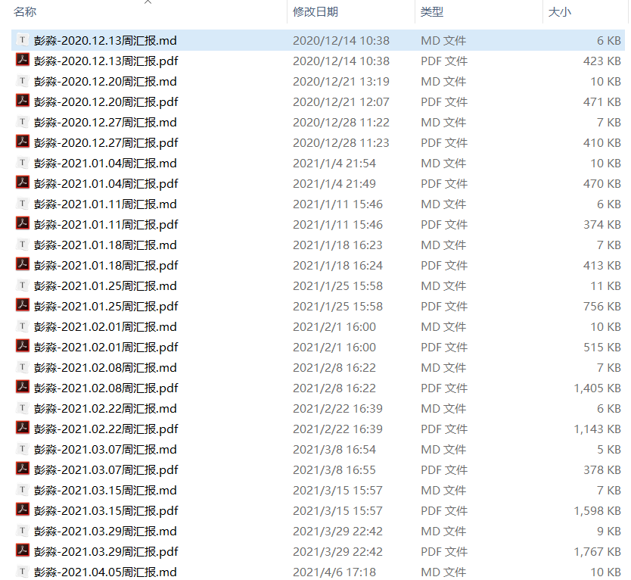
02 六月前
基础知识补全
《统计自然语言处理》
《统计学习方法》
边学边写：https://github.com/GKNL/NLP_MODELS_NOTEBOOK https://blog.gknl.xyz/
周报（12月-5月）
Notes:
然后因为学校安排的一些原因，我上半年的毕设是在本科学校那边做的，所以没有进组。7月初到现在一个月的时间，所以我可能能汇报的东西不是很多，主要目的还是想通过这个机会让大家认识我一下。
上半年大四下学期这段时间，除开毕设，我主要是对一些基础知识进行了补充学习。
前后系统地阅读了《统计自然语言处理》和《统计学习方法》这两本书，再加上一些吴恩达深度学习的课程等，对一些机器学习和深度学习的方法进行了学习和巩固。因为之前本科做CV多一点嘛，所以也对NLP相关的一些任务和方法进行了学习。
在看的过程中，我也对一些笔记在博客上进行了总结，然后也跟着去写了练了一些代码。学习过程中我最大的感受就是大部分都很晦涩，尤其是传统基于统计的NLP的一些方法，看不懂，看了就忘……
因为没有进组，所以我在远程从12月到5月是每周写了个周报发给老师，主要总结每周做的事，遇到的一些问题和反思，以及下一周的工作计划。

Slide 4
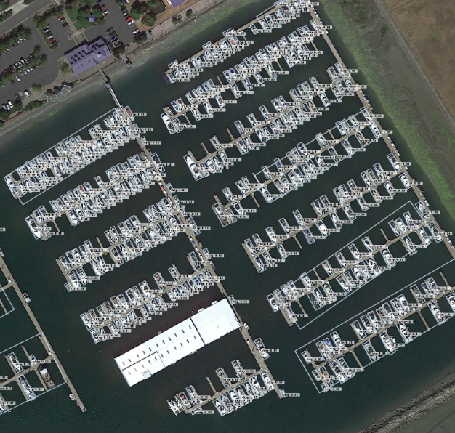
02 六月前
毕业设计
基于旋转区域卷积网络的
遥感船舶检测工具的设计与实现
选题：CV目标检测方向（遥感图像）
较为系统地广泛阅读领域内相关论文
结合论文如何去复现模型代码
模型结构的排列组合
实验的设计与开展
使用LaTeX完成论文撰写
算法类论文 -> 系统类论文
Notes:
前半年另一个大头是我的毕设。我的毕业设计题目是。。。。它是CV领域遥感图像目标检测方向的题目。
关于这个题目，因为我所在大数据班和学院一些规定的原因，大数据班跟小视科技达成了一个合作，就要求我们所有学生必须选择他们给到的毕设题目（全是CV），所以我就只能跟着本科学校那边做的毕设。
整个毕设的过程也是很坎坷，但是收获了很多东西。
最开始拿到目标检测这个领域的题目内容，之前大创的时候只做过一些传统的计算机视觉方法（模板匹配之类的），基于深度学习的目标检测方面没有特别多的接触。
大概11月份的时候，然后就开始看综述，结合github上的一些总结去看旋转检测的文章，去学习经典模型的代码。边学边做笔记总结，虽然后面搁置了。这段时间就较为系统地广泛阅读了领域内相关论文，对旋转目标检测这方面的研究现状有个较深的了解。
寒假这段时间，主要就是结合论文去研究和联系如何复现模型代码，参考了很多模型（RRPN、SCRDet、SCRDet++、MRDet、CHPDet等）结合自己的一些想法，在Baseline的基础上进行改动。当时一心想着的是对现有模型进行改进，加结构改结构，看效果是不是有提升。但其实最终看来，也只是对模型结构的一个借鉴和排列组合，这是一个现阶段存在的思想误区。
3月到5月是边写代码边跑实验，因为老师配的显卡挺老的，然后还是一组两个人共用，跑一次模型得需要40多个小时，所以其实进度挺慢的，还有很多的想法到最后都没来得及实现和验证。
最后一个月写论文，熟悉了LaTeX排版工具。最后算法类的初稿都写完了，老师要求必须写成系统类的论文，又改改改，最后所幸结果是好的。

Slide 5
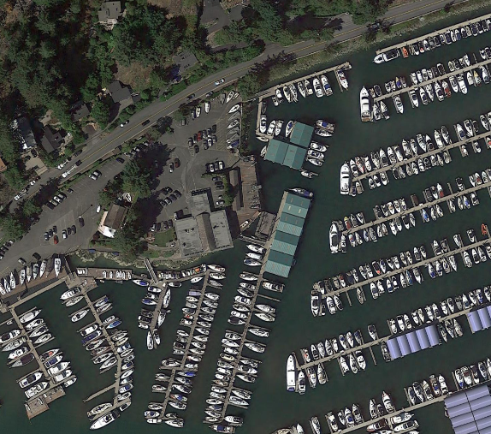
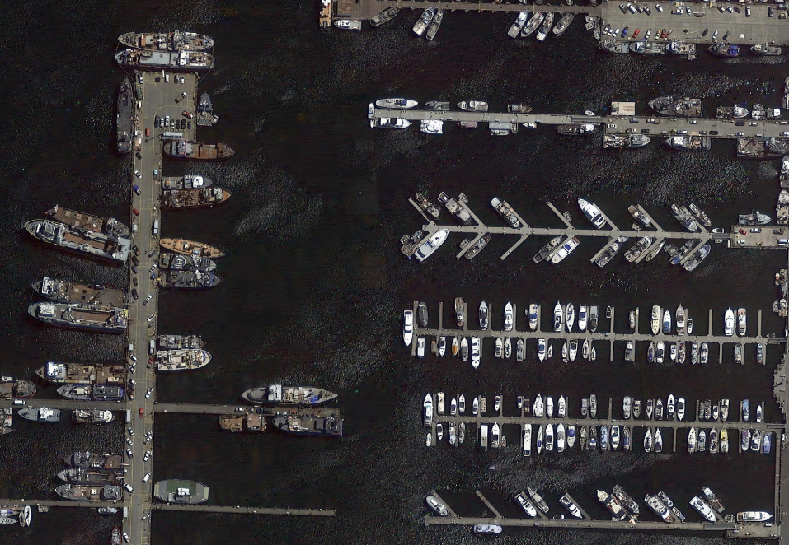
03 毕业设计
遥感图像中船舶目标检测任务的三个难点
船舶任意角度分布，且排列杂乱密集
大中小目标分布不均，其中以小目标居多
海洋遥感图像一般像素分辨率极大，背景复杂
Notes:
一般地，遥感图像都是通过俯拍获得，具有极高的像素分辨率。由于遥感图像自身的特殊性，我给出了遥感图像船舶检测任务中的三个主要问题：
物体任意角度分布，且排列杂乱密集
大中小目标分布不均，其中以小目标居多
遥感图像一般像素分辨率极大，背景复杂
针对这三个问题，我对算法进行了改进。

Slide 6
03 毕业设计
复杂场景遥感图像船舶旋转检测算法
D²MDet
基于旋转检测框的多尺度融合特征金字塔网络MS-RFPN
稠密尺度特征金字塔DSFPN
旋转IOU算法
旋转非极大值抑制R-NMS
针对遥感图像复杂背景的特征实例去噪算法InFD
航向预测多分支网络MB-Net
Backbone：Resnet50 Head：水平分支+旋转分支
Neck：DSFPN ROI Extractor：ROI Align Postprocess：R-NMS
Loss Function：Multi-task Loss(Cross Entropy loss + Smooth L1 Loss)
Notes:
这是我在Baseline R2CNN的基础上提出的算法模型D2MDet，主要针对刚才说到的三个问题进行了优化改进。
模型是基于候选区域的两阶段检测模型，首先使用Resnet作为模型的Backbone提取图像特征，使用DSFPN进行特征融合，对输出的特征图使用InFD模块进行实例去噪。对去噪后的特征图，输入RPN生成目标候选区域，提取出感兴趣区域。然后经过多分支网络，最终得到旋转分支和航向分支的输出。

Slide 7
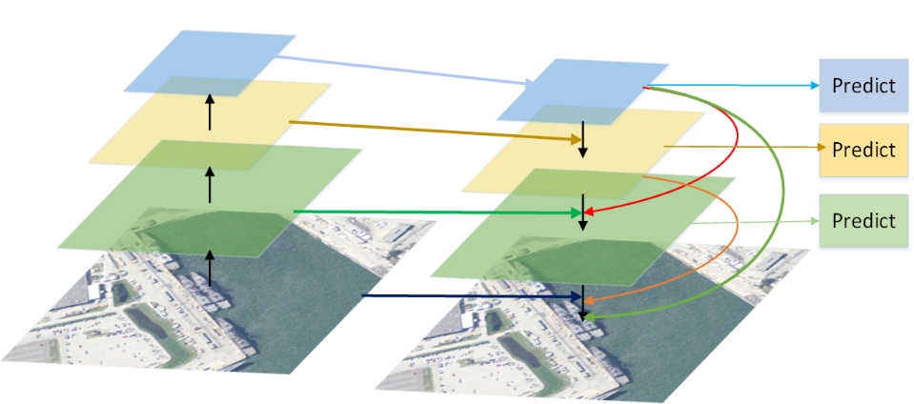
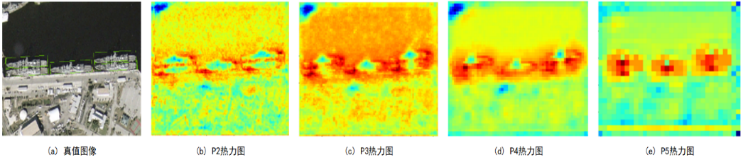
03 毕业设计
稠密特征金字塔
DSFPN
相比于自然场景的目标，遥感图像中的船舶具有更加复杂和特殊的特征，需要更加有效的特征提取方法。
对FPN网络结构进行了调整，设计了密集特征金字塔网络DSFPN ，通过特征融合的方式，将更丰富的高层语义传播到低层卷积。强调对高层语义特征图的多次重复利用，鼓励特征重用。
针对遥感图像中船舶 “尺度不一”问题
Notes:
为了解决遥感图像中船舶“大小尺度不一”的问题，我在FPN的基础上改进提出了稠密特征金字塔DSFPN。
如图所示，该网络具有自底向上和自顶向下两个结构：自底向上分支对应着Resnet网络从原图中提取特征图的过程。
自顶向下分支采用了密集连接，通过特征融合的方式，将更丰富的高层语义传播到低层卷积，用于增强特征传播，鼓励特征重用。
相比于FPN网络，进一步强调对高层语义特征图的多次重复利用，以充分提取船舶目标的复杂特征。
左下角是使用DSFPN对图像中船舶特征提取效果的热力图可视化。

Slide 8
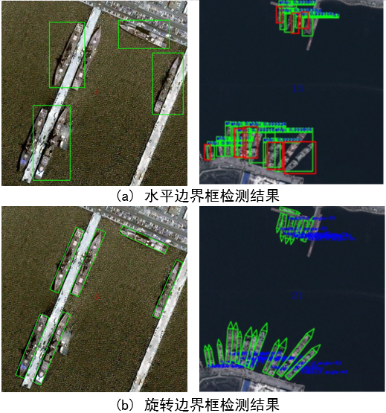
03 毕业设计
基于旋转候选区域的检测方法
对于遥感图像中方向任意且密集排列的物体，传统水平检测框会包含大量背景区域，并且在后处理阶段被NMS抑制掉，从而造成漏检的情况。
针对遥感图像中船舶“任意角度分布且排列密集” 问题
Notes:
第二方面，对于遥感图像中“船舶任意角度分布且排列密集”问题，使用到了基于旋转区域的检测方法。
对于方向任意且密集排列的物体，传统水平检测框会包含大量背景区域，这导致他们会在模型的第二阶段之后的后处理操作中，被NMS作为冗余的检测框抑制掉，从而造成漏检的现象。
基于这一点，我在网络中引入了角度这一参数，使用（x，y，w，h，θ）这5个参数来表示每一个检测框。如图所示，在opencv坐标系中，x，y表示锚框中心点的坐标，与x轴的锐角表示框的倾斜角度，该边即为宽w，另一边为长h。
为了实现旋转框检测，在数据标注的时候，同时需要标注出船舶的倾斜角度。在模型的第二阶段，增加了一个旋转回归分支，用于对锚框的倾斜角度进行回归，使用Smooth L1 Loss作为旋转分支角度的训练策略。此外，由于检测框表示形式的改变，需要针对性地对旋转框之间的IOU计算方法和NMS非极大值抑制算法进行改进。

Slide 9
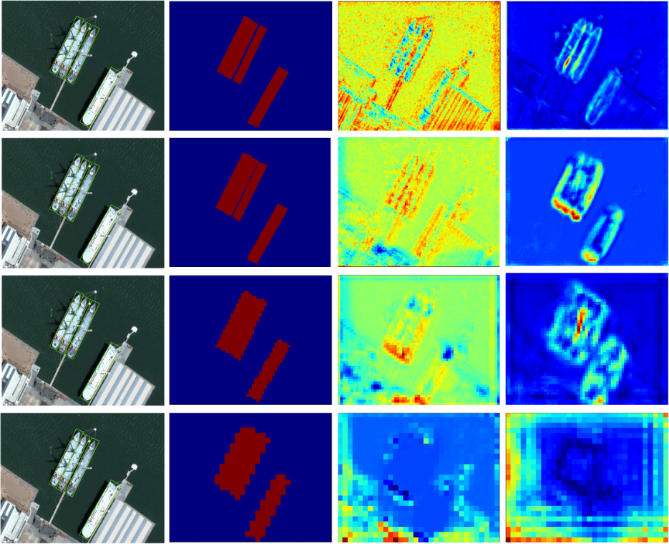
03 毕业设计
实例特征去噪算法
InFD
参考语义分割网络的思想，InFD使用语义分割网络来作为实例特征去噪的一种实现方式。
使用空洞卷积和1*1卷积扩大输入特征图感受野
使用真值标签作为语义分割图像指导模型对去噪权重实现端到端的有监督训练
针对海洋遥感图像“复杂背景” 问题
Notes:
InFD的结构如图所示，它可以被当做一个组件添加至两阶段目标检测网络模型中，并通过端到端、有监督的方式进行学习。
参考语义分割网络的思想，InFD使用语义分割网络来作为实例特征去噪的一种实现方式。
首先，使用N个连续的3*3空洞卷积和1个1*1的卷积层来扩大输入特征图的感受野。然后通过两个并行的1×1卷积层对特征图进行处理，得到两个分支的输出。其中一个输出通道数为类别数+1，对应的是粗略的多类别语义分割图，使用边界框标注图像作为近似的语义分割真值图像，与之相计算语义分割对应的损失值，通过监督学习的方式指导训练另一个输出特征图的去噪权重；另一个输出特征图的通道数为256，作为InFD模块的通道权重（去噪特征图），与输入的原始特征图进行逐元素相乘，得到最终的解耦特征图，从而完成实例级别的特征去噪。
在HRSC2106数据集上InFD的去噪效果如图所示。

Slide 10
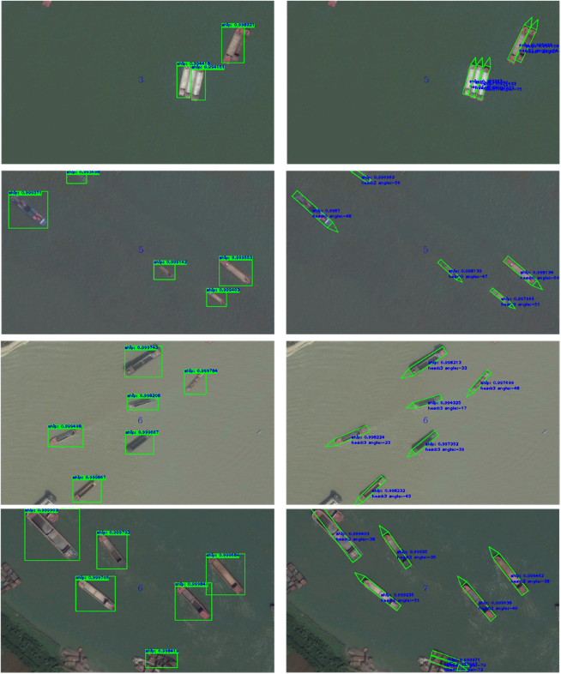
03 毕业设计
航向预测多分支网络
MB-Net
为了表示船头所在方向，对船舶旋转框的四条边按照逆时针顺序进行标注，将船头方向预测转化为一个对船头所在象限的分类问题。
遥感图像中船舶航行方向预测
Notes:
第三部分，我实现在遥感图像中对船舶航向和停靠方向的预测。
旋转检测框引入了角度参数，但仅能表示船舶相对于水平轴的偏移角度，并不能表示船头的方向。
基于这一点，为了表示船头所在方向，对船舶旋转框的四条边按照逆时针顺序进行标注，将船头方向预测转化为一个对船头所在象限的分类问题。如图所示，将旋转检测框的表示方法进一步拓展，将其表示为（x,y,w,h,q）
对应地，在数据集的标注过程中，也需要对船舶目标进行船头坐标位置信息的标注。在模型的第二阶段对船头象限进行回归，可以实现船舶航向预测的功能。效果如图所示。

Slide 11
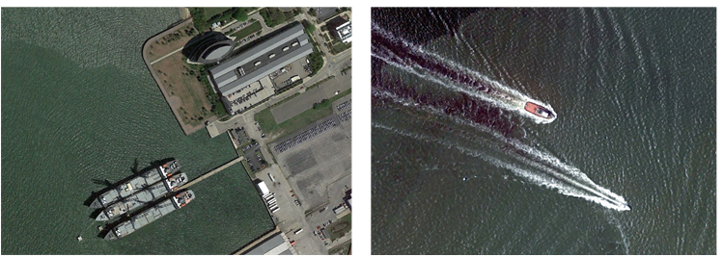
03 毕业设计
HRSC2016上不同特征融合算法性能比较
Baseline：基于Faster RCNN网络结构的R2CNN
数据集：HRSC2016、DOTA
HRSC2016上MS-RFPN算法性能比较
Notes:
针对以上提出的模型，为了测试各组件模块的性能效果，我在HRSC2016数据集上展开了消融实验。选择基于Faster RCNN网络结构的R²CNN作为实验的Baseline。使用mAP指标作为模型性能评估的准则，对网络中重要的组件模块的效果进行了评估和测试。
右上角是对稠密特征金字塔DSFPN效果评估的实验结果。在R2CNN模型的基础上，使用不同的特征融合策略。第一行是直接使用Resnet提取得到的最高层特征图作为RPN和第二阶段网络的输入，第二行则是使用的基础FPN网络对特征图进行特征融合……..
右下角是在HRSC2016数据集上对MS-RFPN网络的性能效果的评估结果，将其与现阶段主流的一些遥感目标检测方法进行了对比。

Slide 12
03 毕业设计
DOTA1.0上D²MDet算法性能比较
算法模型 | PL | BD | BR | GTF | SV | LV | SH | TC | BC | ST | SBF | RA | HA | SP | HC | mAP
R-DFPN^{[44]} | 80.9 | 65.8 | 33.8 | 58.9 | 55.8 | 50.9 | 54.8 | 90.3 | 66.3 | 68.7 | 48.7 | 51.8 | 55.1 | 51.3 | 35.9 | 57.94
R²CNN^{[21]} | 80.9 | 65.7 | 35.3 | 67.4 | 59.9 | 50.9 | 55.8 | 90.7 | 66.9 | 72.4 | 55.1 | 52.2 | 55.1 | 53.4 | 48.2 | 60.67
RRPN^{[19]} | 88.5 | 71.2 | 31.7 | 59.3 | 51.9 | 56.2 | 57.3 | 90.8 | 72.8 | 67.4 | 56.7 | 52.8 | 53.1 | 51.9 | 53.6 | 61.01
ROI Transformer^{[24]} | 88.6 | 78.5 | 43.4 | 75.9 | 68.8 | 73.7 | 83.6 | 90.7 | 77.3 | 81.6 | 58.4 | 53.5 | 62.8 | 58.9 | 47.7 | 69.56
CAD-Net^{[45]} | 87.8 | 82.4 | 49.4 | 73.5 | 71.1 | 63.5 | 76.7 | 90.9 | 79.2 | 73.3 | 48.4 | 60.9 | 62.0 | 67.0 | 62.2 | 69.9
SCRDet^{[40]} | 89.9 | 80.7 | 52.1 | 68.4 | 68.4 | 60.3 | 72.4 | 90.9 | 87.9 | 86.9 | 65.0 | 66.7 | 66.3 | 68.2 | 65.2 | 72.61
Gliding Vertex^{[26]} | 89.6 | 85.0 | 52.3 | 77.3 | 73.0 | 73.1 | 86.8 | 90.7 | 79.0 | 86.8 | 59.6 | 70.9 | 72.9 | 70.9 | 57.3 | 75.02
MRDet^{[46]} | 89.5 | 84.3 | 55.4 | 66.7 | 76.3 | 82.1 | 87.9 | 90.8 | 86.9 | 85.0 | 52.3 | 66.0 | 76.2 | 76.8 | 67.5 | 76.24
D²MDet | 90.1 | 84.4 | 56.8 | 75.8 | 79.3 | 74.5 | 86.5 | 90.8 | 88.5 | 86.8 | 69.6 | 69.1 | 76.2 | 79.9 | 76.6 | 78.99
Notes:
为了验证模型整体的检测效果和泛用性，在DOTA1.0数据集上进行了模型的训练，对模型训练了800000个steps。由于DOTA数据集的图像普遍像素较大，因此将其训练集的每张图片在长宽上均以600像素的步长进行切割，切割为若干个 尺寸的子图像。

Slide 13
04 七月
新环境的适应
草莓智慧园区项目
项目调研与学习整理
需求分析与整理
原型设计
研究方向的入门与学习
知识图谱嵌入、补全
相关理论知识学习、文献阅读
相关模型代码学习（TransE、CompGCN）
Notes:
第二部分，关于这个月的工作，首先还是刚开始对新环境的适应，还是要感谢老师和学长们的照顾。
然后是针对研究方向的入门和学习，之前没有接触过知识表示学习、知识图谱补全这方面的任务，所以也是在入门阶段的学习，读了一些综述和经典模型的论文，对相关代码进行了学习和精读。
项目这边，主要是跟农科院那边的专家老师进行了两次沟通，对项目进行了调研，对前期的一些需求进行了分析和沟通，完成了第一版的原型设计。

Slide 14
05 暑期及之后
调整心态步入正轨
进一步牢固基本功
CS224W图机器学习
Dive into Deep Learning（Pytorch）
KGE、KGC方向深入学习
如何去寻找待解决的问题
如何去实现自己的一些想法

Slide 15
Thank You
汇报人：彭淼

